Slide 1
天翼云 · 智慧办公体验升级
会议通知改造 & OA门户数字人改造
设计理念与用户影响说明
聚焦：流程再造 · 触达闭环 · AI 融入日常办公
数字化运营部 | 产品体验说明 | 2026

Slide 2
目录
Contents
01
改造背景
当前痛点与改造目标
02
会议通知改造
设计理念 · 核心能力 · 用户影响 · 系统界面
03
OA门户数字人改造
设计理念 · 核心能力 · 用户影响 · 系统界面
04
综合价值与展望
双线升级对办公体验的整体提升

Slide 3
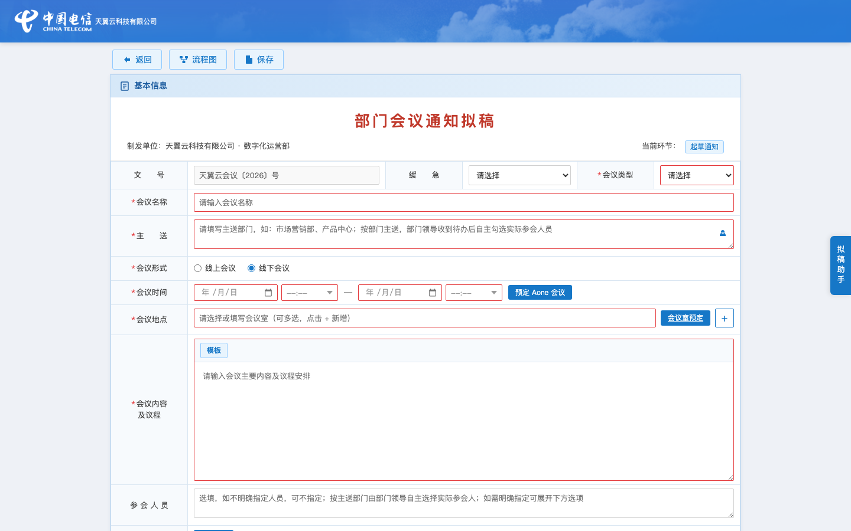
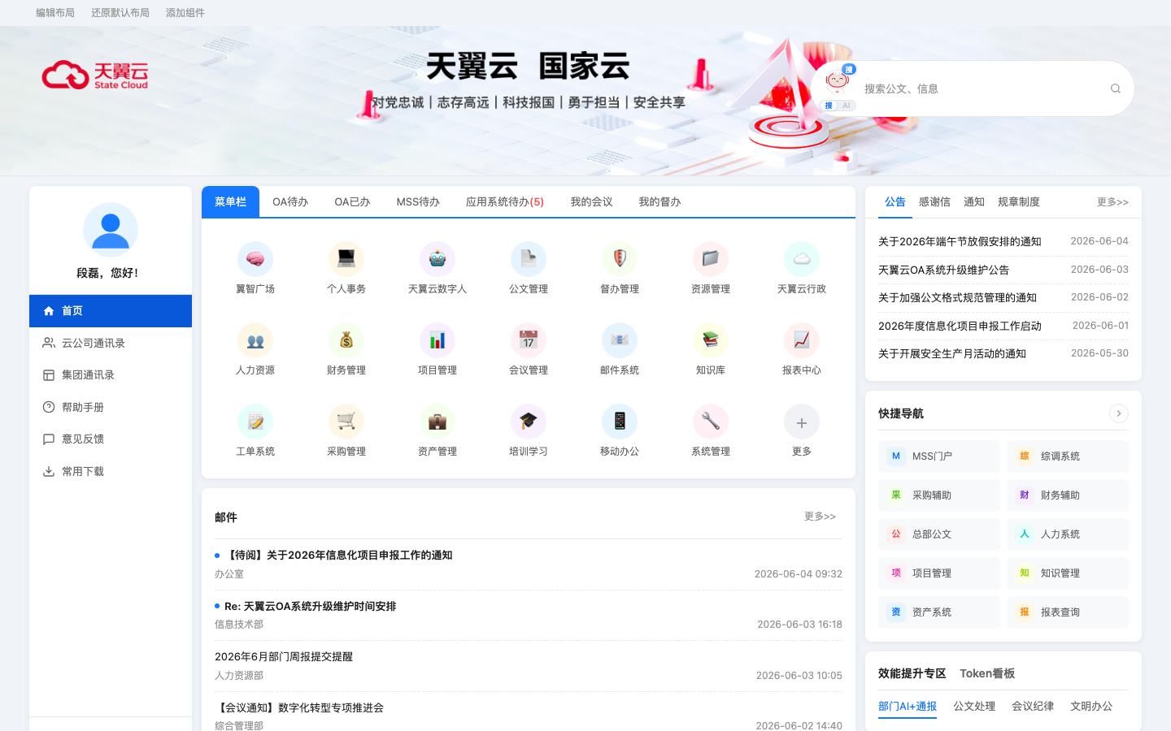
改造背景：两大核心痛点
从「通知难触达」到「智能难用上」
会议通知：触达弱、流程重
数字人：入口远、场景散
现状问题
• 依赖邮件通知，易遗漏、感知差
• 部门会也走公司级审批，链路过长
• 参会人表述模糊，无法精准到人
• 线上线下会议割裂，缺少闭环
改造目标：待办触达 + 轻量审批 + A One 闭环
现状问题
• AI 能力独立成页，与门户割裂
• 搜索与问答切换成本高
• 智能体多、找不到合适助手
• 检索结果与对话缺少联动
改造目标：页头内嵌 + 双模一体 + 第三屏证据链
系统界面 · 会议通知拟稿
系统界面 · OA 门户首页

Slide 4
会议通知改造 · 设计理念
用「轻流程 + 强触达 + 全闭环」重构部门会议通知
轻量审批
部门级会议仅需发起人部门领导审批
待办优先
以 OA 待办替代邮件主通道
动态指派
主送部门后由领导勾选实名参会人
一屏呈现
核心字段一屏可见，非必填折叠
会前会后闭环
同一文号贯穿通知→指派→纪要
内外有别
对内待办；对外一键生成 PDF 通知
系统截图 · 部门会议通知拟稿（一屏核心字段）

Slide 5
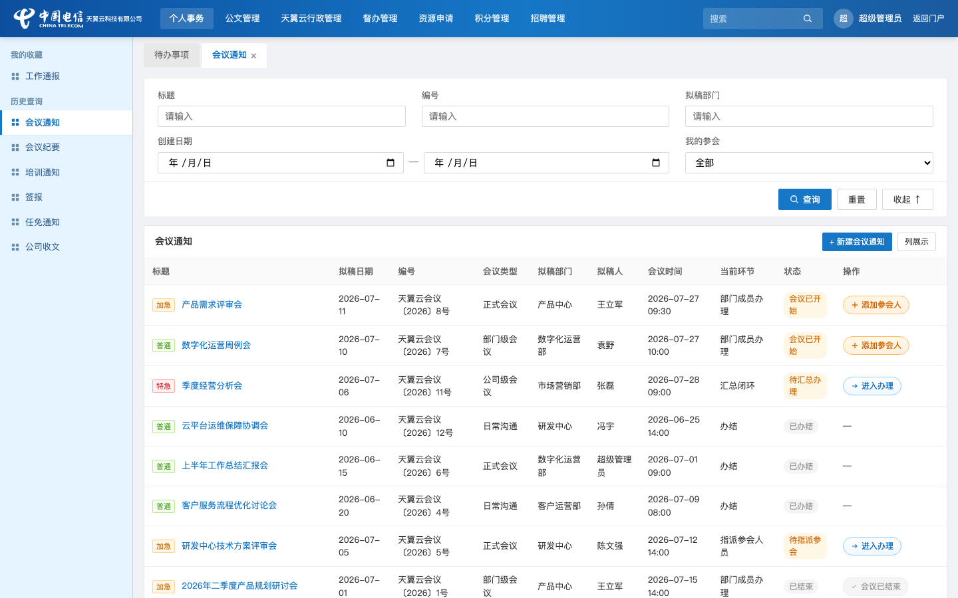
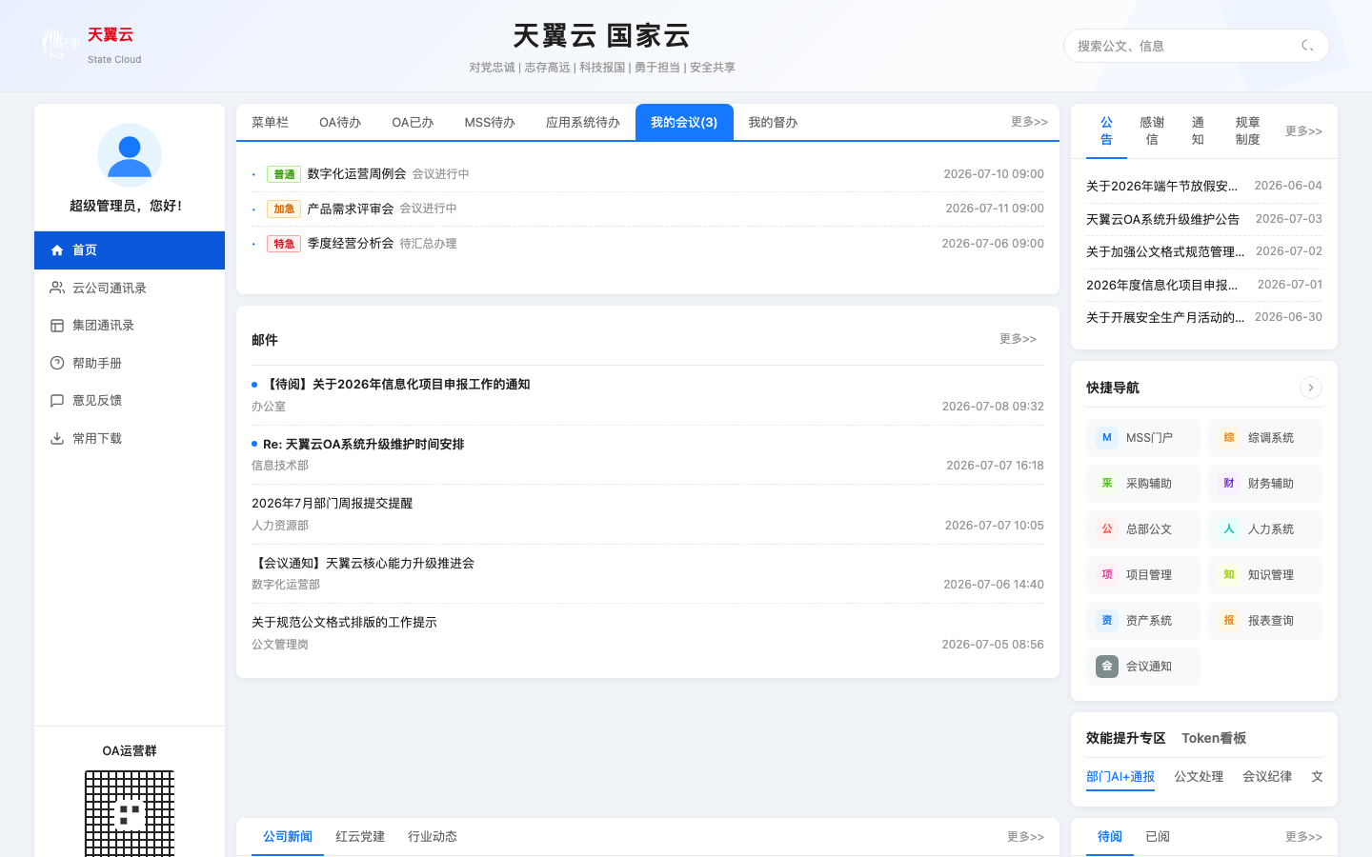
会议通知改造 · 流程再造
5 个办理环节，审批通过即触达，并联动 A One
1
2
3
4
5
→
→
→
→
起草通知
部门领导审批
指派参会人
汇总闭环
上传纪要
填写核心信息
通过即发待办
勾选实名人员
可退回补充
A One 同步
系统截图 · 会议列表 / 办理入口
系统截图 · 会议门户与待办触达

Slide 6
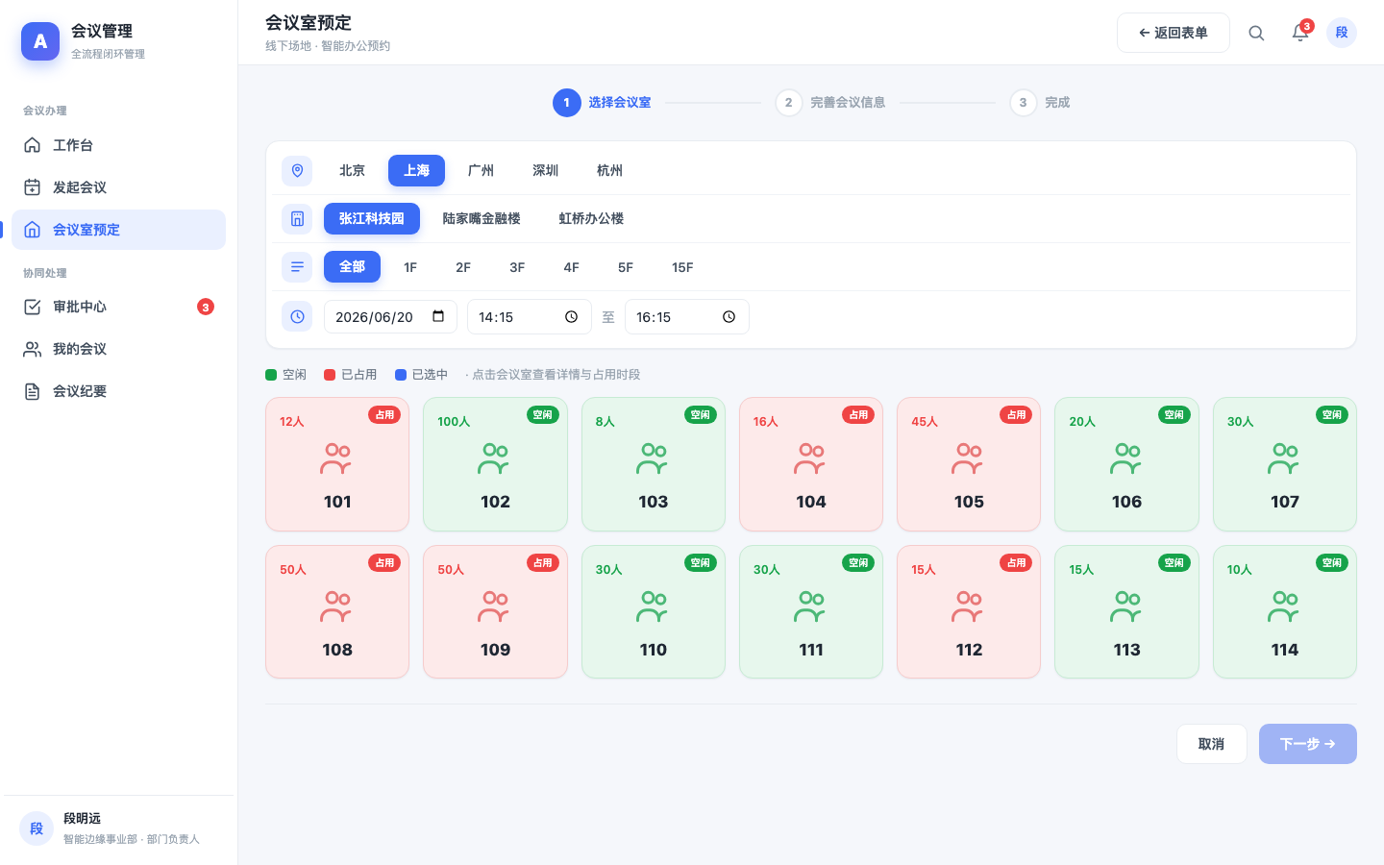
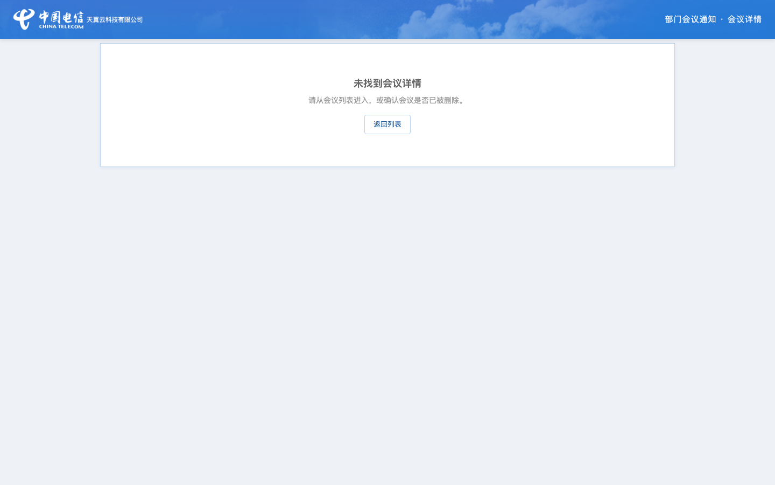
会议通知改造 · 对用户的影响
不同角色获得可感知的效率与确定性提升
拟稿人 / 发起人
部门领导
参会人员
• 表单更短，一屏完成核心信息
• 主送到部门即可，不用猜参会人
• 部门领导通过即生效
• 纪要回挂同一文号闭环
• 部门会无需公司级签发
• 通讯录勾选实名参会人
• 指派动作在待办内完成
• 名单不全可退回补充
• OA 待办强提醒，不再靠邮件
• 时间、议题、会议号齐备
• A One 链接自动同步
• 现场 / 线上身份清晰
系统截图 · 会议室预定
系统截图 · 会议详情（会前会后信息）

Slide 7
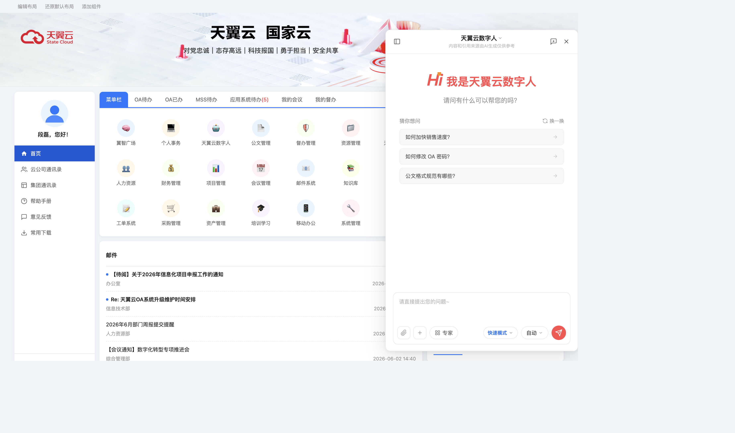
OA门户数字人改造 · 设计理念
让 AI 成为门户的「第一入口」，而不是另开一扇门
入口即服务
页头「搜索 / AI 专家」一键切换，不必离开首页
双模一体
公文搜索找得到，数字人办得成，同一入口
专家 + 技能
@专家、/技能灵活组合，适配复杂任务
对话 + 第三屏
右侧对话；左侧证据链与工作台结果
智能体可切换
拟稿 / 日程 / 会议室 / 访客 / 风控等助手
不打断工作流
吸顶栏保留模式，全屏 / 侧栏可收展
系统截图 · 门户页头唤起数字人对话面板

Slide 8
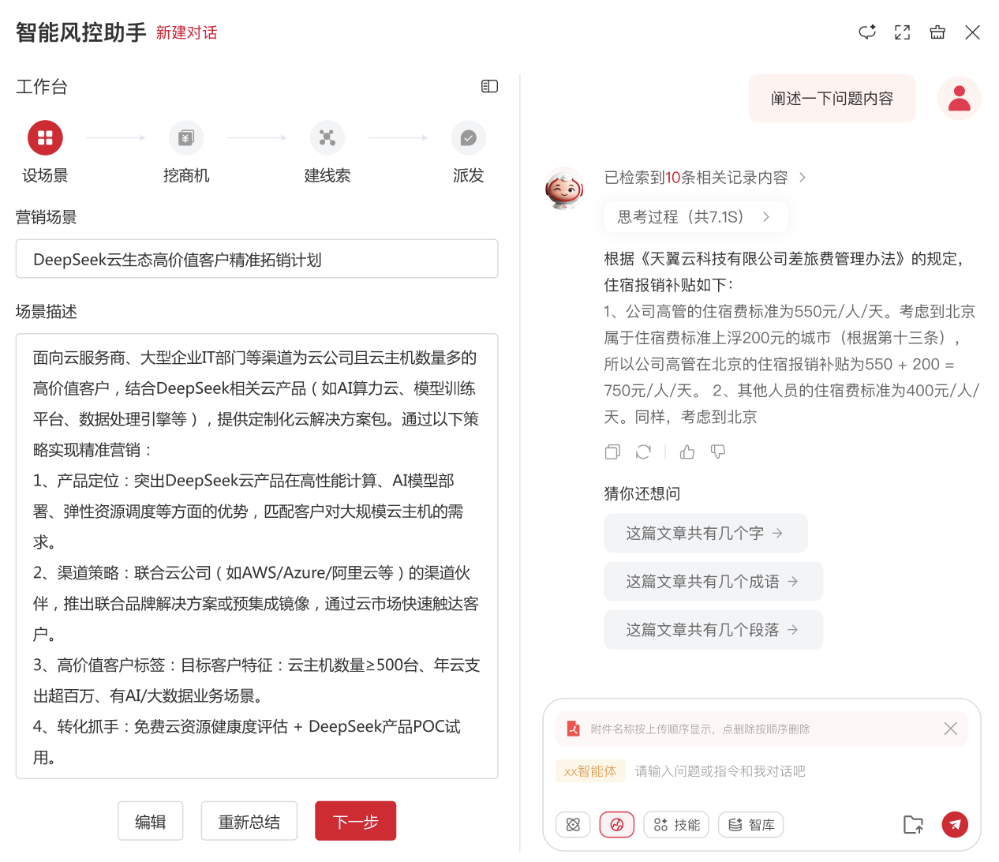
OA门户数字人改造 · 核心能力
从「能聊天」升级为「能办事的办公助手体系」
门户内嵌对话
垂直智能体
页头唤起，查待办 / 公文 / 制度
拟稿 / 日程 / 会议室 / 访客 / 风控
检索证据链
专家与技能
回答附引用，第三屏展开原文
@切换专家，/添加技能组合
工作台联动
会话连续性
复杂任务结构化呈现标签与数据
历史回看、置顶、新建 / 清空 / 全屏
系统截图 · 对话 + 第三屏工作台（证据链 / 结构化结果）

Slide 9
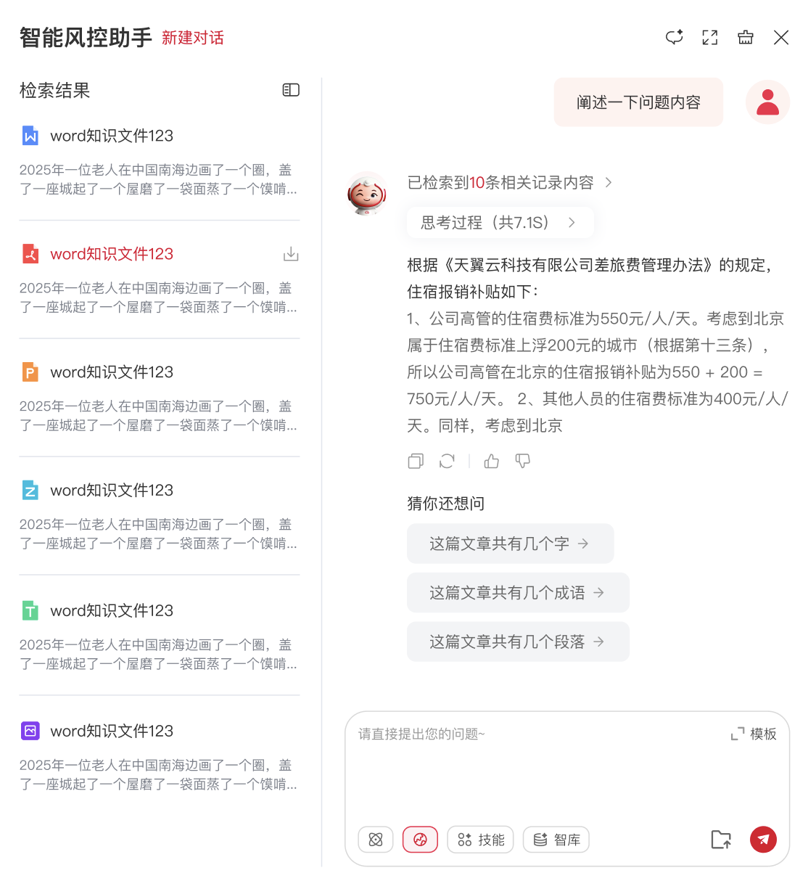
OA门户数字人改造 · 对用户的影响
把「找系统、记路径、翻手册」变成「直接问、马上办」
降低门槛
自然语言即可完成查询与引导
缩短路径
查公文、问制度、找待办收敛到页头一次对话
提升可信度
检索引用 + 第三屏证据，可核验来源
场景化效率
垂直助手对焦当前任务，少说废话
主业不中断
门户仍是主舞台，数字人是增强层
能力可扩展
智能体与技能可持续接入新场景
系统截图 · 检索结果第三屏（引用可核验）

Slide 10
改造前后对比
用更少步骤，换更高确定性
改造前
改造后
会议通知靠邮件，易漏看
OA 待办精准推送，强提醒
部门会也走公司级长流程
部门领导审批即生效分发
参会人写「各部门相关同志」
通讯录勾选，实名到人
线上会议号手工转发
审批通过自动生成 A One
AI 在独立页面，入口远
页头搜索/AI 双模，即问即用
问答无依据、难核验
第三屏展示引用与工作台
改造后 · 会议通知拟稿
改造后 · 门户数字人入口

Slide 11
综合价值：两条线，一个体验目标
让「该开的会开得成，该办的事问得清」
统一体验原则
会议通知改造解决「协同链路」——把会议升级为可触达、可指派、可闭环的流程资产；数字人改造解决「人机入口」——把 AI 升级为门户原生能力。共同减少找路径、漏消息与重复劳动。
效率
确定性
体验连贯
可演进
审批缩短、填写简化 问答直达、少跳转
待办必达、名单实名 引用可核、结果可追
门户不换场 会议与 AI 同生态
部门试点后推广 智能体持续扩容
会议协同链路
门户人机入口

Slide 12
要点回顾
设计理念一句话，用户影响一句话
会议通知
设计理念：轻审批、待办触达、动态指派、会前会后同文号闭环。
用户影响：发起更快、指派更准、参会更少漏——部门会从「发通知」变成「管起来」。
OA门户数字人
设计理念：入口内嵌、搜索/AI 双模、专家技能组合、对话与第三屏证据联动。
用户影响：少记路径、多问一句；办公问答可信可核，垂直助手随任务切换。

Slide 13
让通知抵达该到的人
让智能出现在该用的地方
会议通知改造 × OA门户数字人改造
谢谢
天翼云 · 数字化运营部

